Slide 1
グラフ理論入門
2020・07・23 ゼミ資料
まさぁぁ

Slide 2
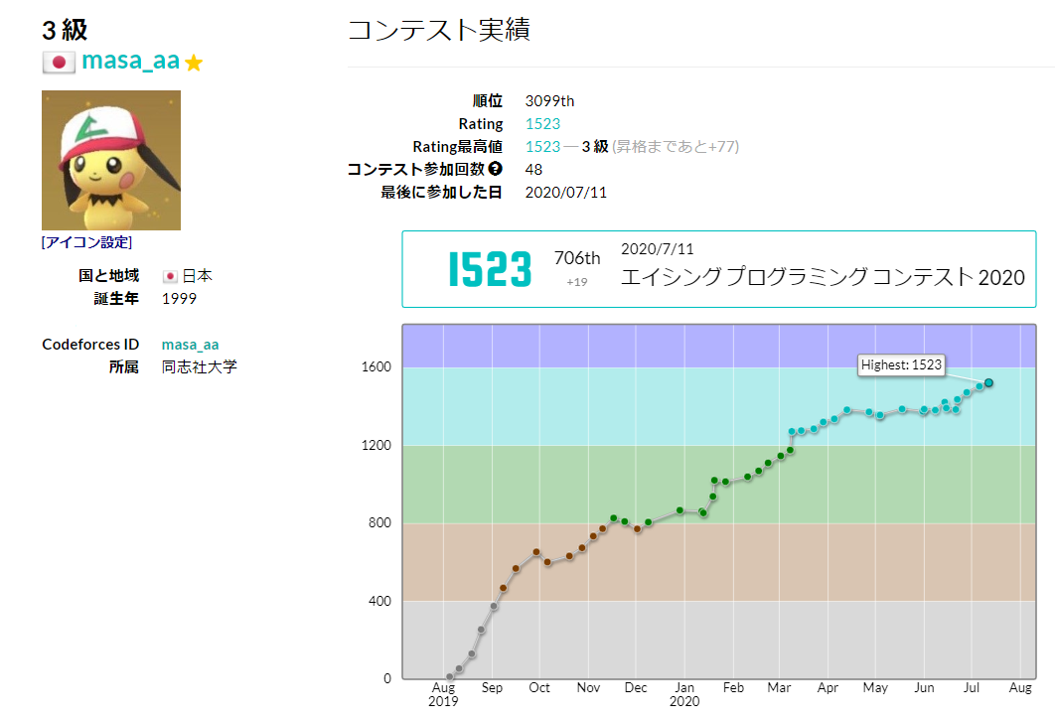

自己紹介
・ 理工学部数理システム学科の4年生です.
・ 競技プログラミングで上位5%~10%ぐらい
（データ構造とかアルゴリズムにちょっと詳しい）
・ 機械学習は始めたての状態
・ 大学がなくて生活が崩壊してます. タスケテ

Slide 3
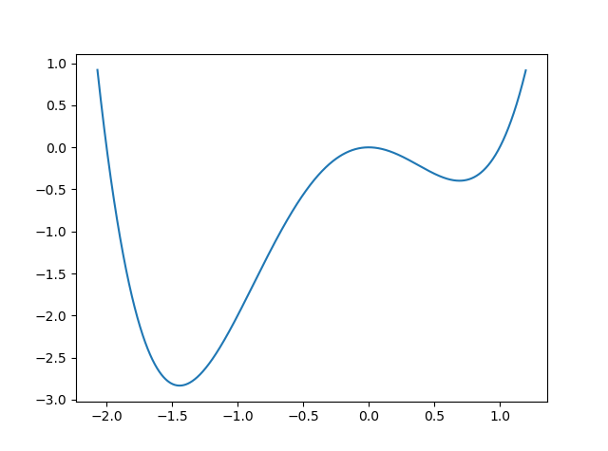
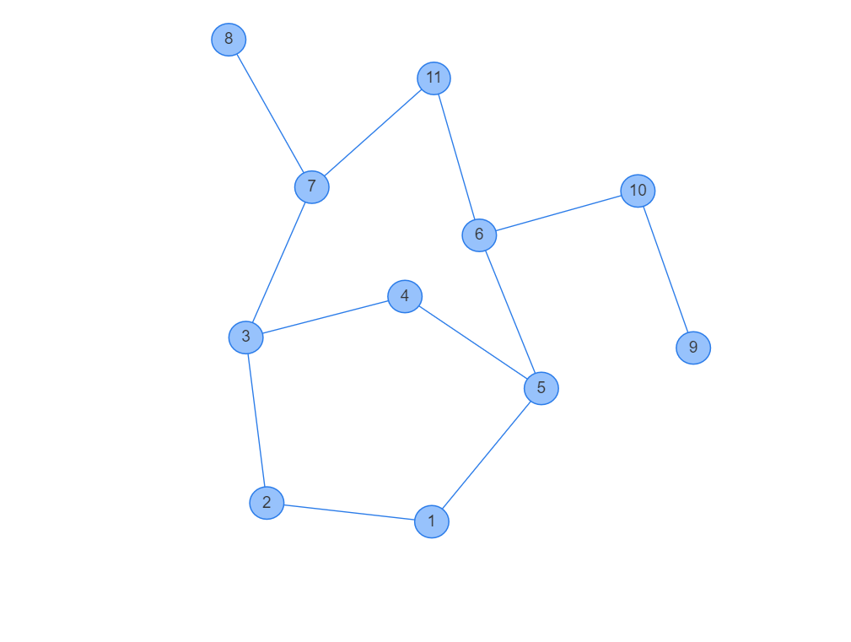
グラフ理論ってなんぞや
グラフ : 対象物を丸, 関係を線で表すもの
グラフ理論 ： グラフの持つ様々な性質を解明し、
日常の様々な場面で利用することを目的とする数学分野の1つ。
グラフ理論で扱わない例
グラフ理論で扱うグラフの例

Slide 4
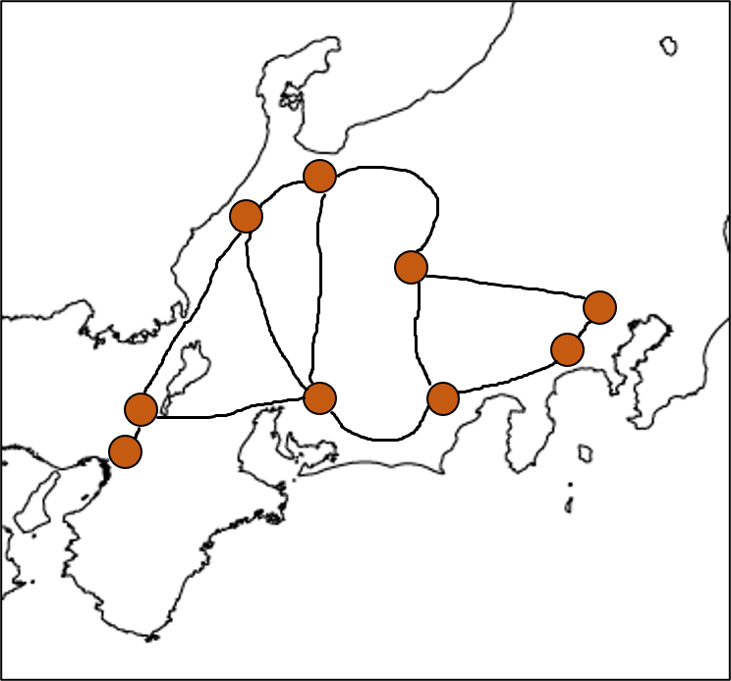
応用例 （流れだけ見てみる)
路線の候補が(都市A, 都市B, 距離)のように与えられる.
任意の都市同士が行き来可能になるためには,
少なくとも何km分の線路が必要か?
富山
金沢
長野
例
東京
高崎
大阪-京都 50
京都-金沢 250
京都-名古屋 200
名古屋-静岡 120
名古屋-金沢 220
金沢-富山 45
富山-名古屋 250
富山-長野 120
長野-静岡 100
長野-高崎 60
高崎-東京 60
静岡-横浜 75
横浜-東京 30
京都
横浜
名古屋
静岡
大阪

Slide 5
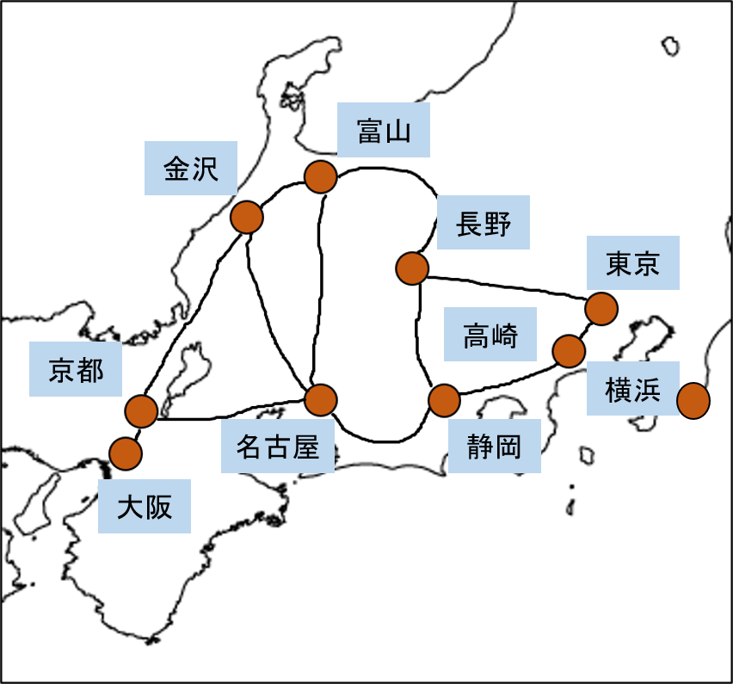
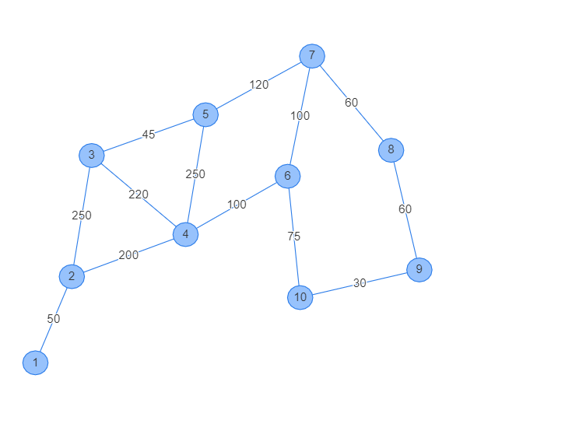
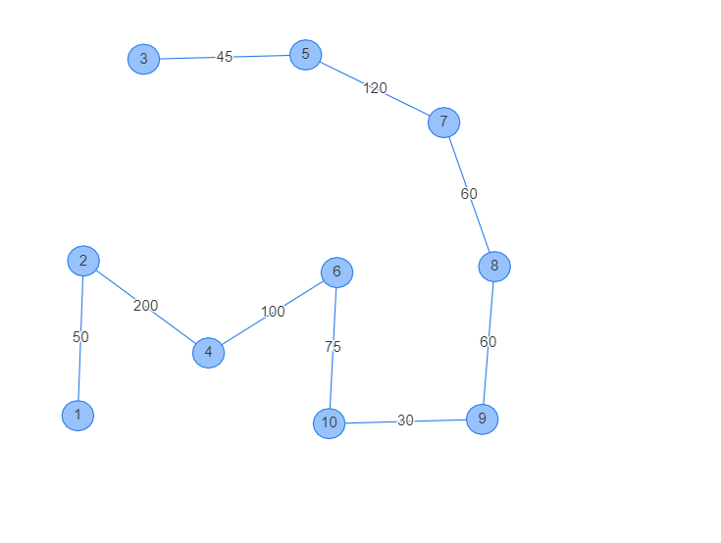
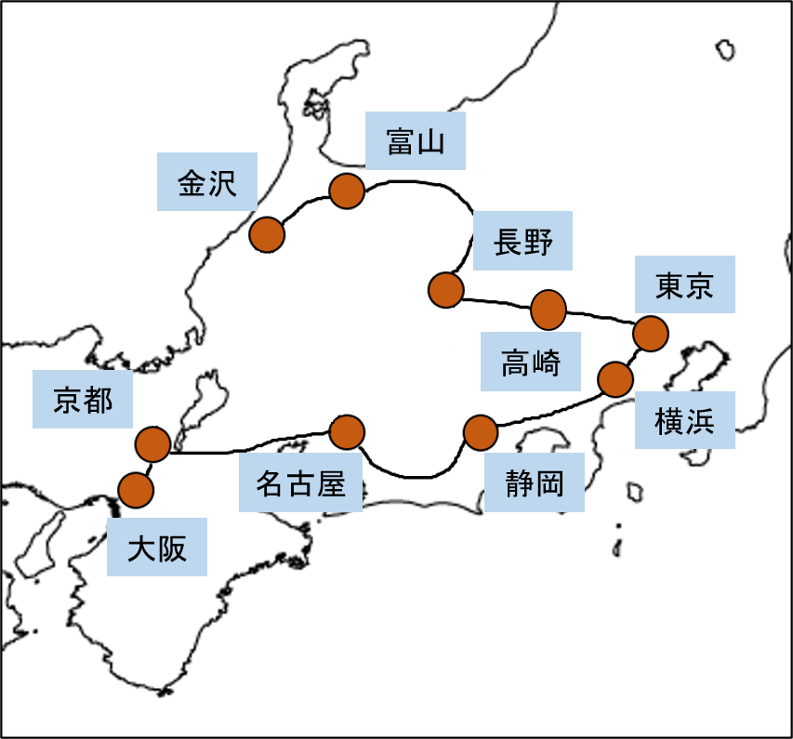
応用例 (流れだけ見てみる)
1. グラフに落とし込む
2. 実は最小全域木問題を解くと解ける.
3. 元に戻す

Slide 6
今回の目標
・ グラフの用語を理解する.
・ 深さ優先探索を使ってグラフの連結成分の数を数える.
・ 幅優先探索を使って迷路の最短経路を求める.

Slide 7
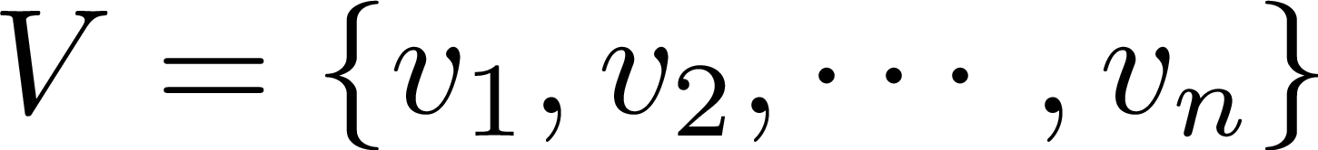
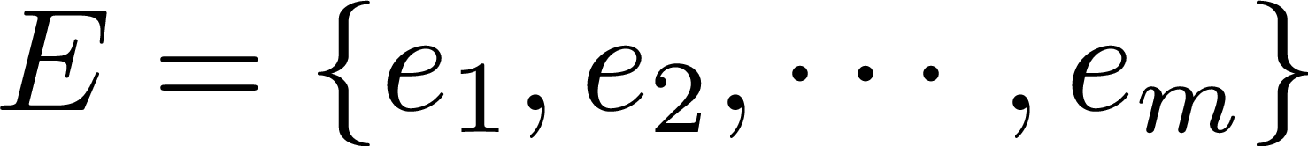
グラフとは
グラフ $G$ は
・ 頂点集合
・ 辺集合
の組として定義され, $G=\left(V, E\right)$ と表される.
辺 $e$ はある $v_{i},v_{j}$ が存在して $e=\left(v_{i}, v_{j}\right)$ と表される.

Slide 8

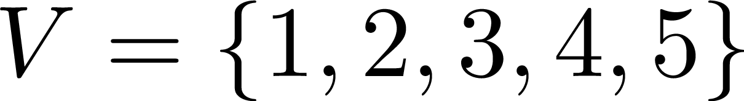
例
1
4
2
5
3
この場合,
また (2, 3), (2, 3) のようなものを多重辺, (4, 4)のようなものを自己ループという.

Slide 9
グラフの種類
1
1
・ 無向グラフ ： 辺に向きがないグラフ
4
4
2
2
・ 有向グラフ ： 辺に向きがあるグラフ
3
3
・ 重み付きグラフ ： 辺に重みがあるグラフ
重みの例 : 距離, 時間, 価格など
無向グラフ
有向グラフ
1
8
3
4
2
12
6
3

Slide 10
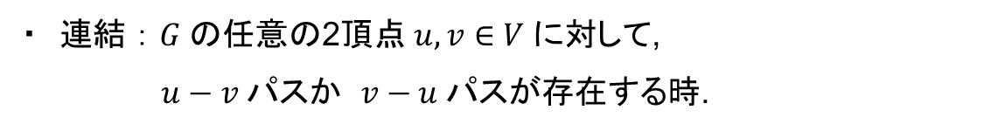
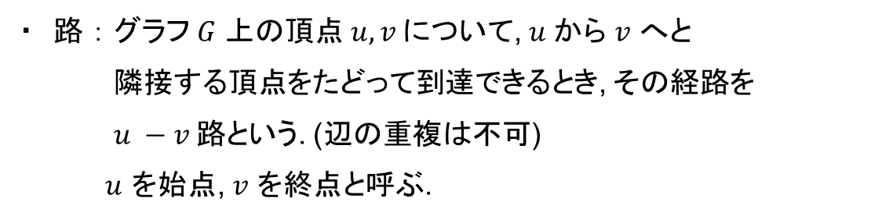
グラフの用語
1
・ 路 ： グラフ $G$ 上の頂点$u, v$ について, $u$から $v$ へと
隣接する頂点をたどって到達できるとき, その経路を
$u −v 路$という. (辺の重複は不可)
$u$ を始点, $v$ を終点と呼ぶ.
4
2
3
・ パス ： 同じ頂点を二度通らない路.
1
・ 閉路（サイクル) ： 路のうち始点と終点が等しいもの.
4
2
・ 連結 ： $G$の任意の2頂点$u, v∈V$に対して,
$u−v$パスか $v−u$パスが存在する時.
5
3

Slide 11
グラフの活用
・ SNS…
ツイッターのフォロー, フォロワーなどを分析して,
・ おすすめのユーザーを表示する.
・ コミュニティを検出する.
・ 影響力の強い人を検出する.
・ 交通ネットワーク
・ ゲームの局面tree
などあげるとキリがない…

Slide 12
データの持ち方
0
 | 0 | 1 | 2 | 3
0 | 0 | 1 | 0 | 1
1 | 0 | 0 | 1 | 1
2 | 0 | 0 | 0 | 0
3 | 0 | 0 | 0 | 0
--- コンピュータはグラフを画像で認識できない.
3
1
・ 隣接行列
2
・ g[ i ][ j ] = i番目とj番目の関係
・ 2頂点間に辺があるかどうかを$O(1)で$判定ができる.
0
8
 | 0 | 1 | 2 | 3
0 | 0 | 3 | INF | 8
1 | 3 | 0 | 6 | 12
2 | INF | 6 | 0 | INF
3 | 8 | 12 | INF | 0
・ メモリが $O\left({\left|V\right|}^{2}\right)$ 必要で$\left|V\right|={10}^{6}$ とかでかなり厳しい.
3
3
1
12
・ 多重辺の管理が難しい.
6
2

Slide 13
データの持ち方
--- コンピュータはグラフを画像で認識できない.
・ 隣接リスト
・ 頂点$v$ に隣接する頂点をリスト(場合によってはset)で管理する.
・ メモリが $O(\left|V\right|+\left|E\right|)$ でグラフが十分に疎のとき,メモリ消費が少ない.
・ こっちが主流 ?（要検証)
頂点 | 隣接する頂点リスト
0 | 1, 3
1 | 2
2
3 | 1
0
8
頂点 | 隣接する(頂点,重み)リスト
0 | (1, 3), (3, 8)
1 | (2, 6), (0, 3), (3, 12)
2 | (1, 6)
3 | (1,12), (0, 8)
0
3
3
3
1
1
12
6
2
2

Slide 14
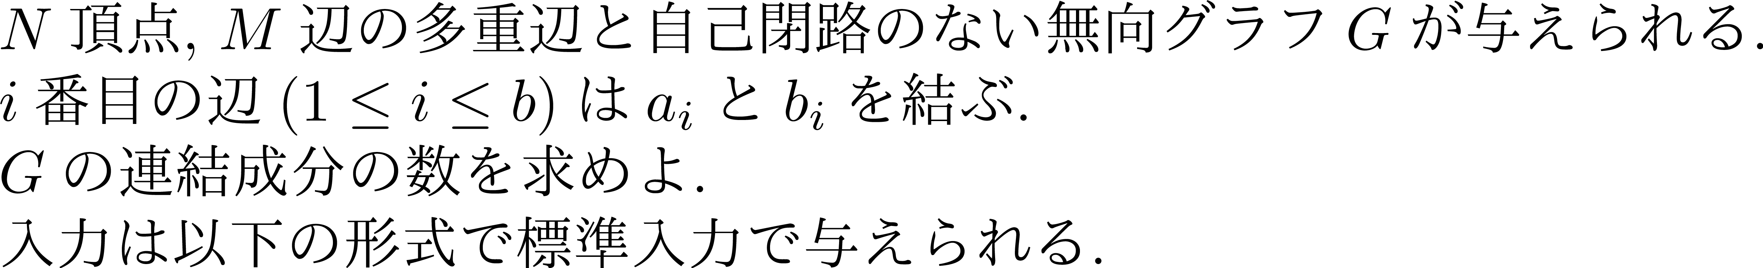
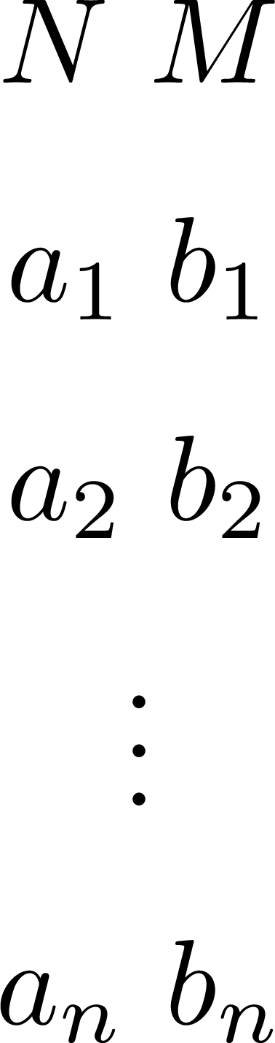
グラフの連結成分の数を数える

Slide 15
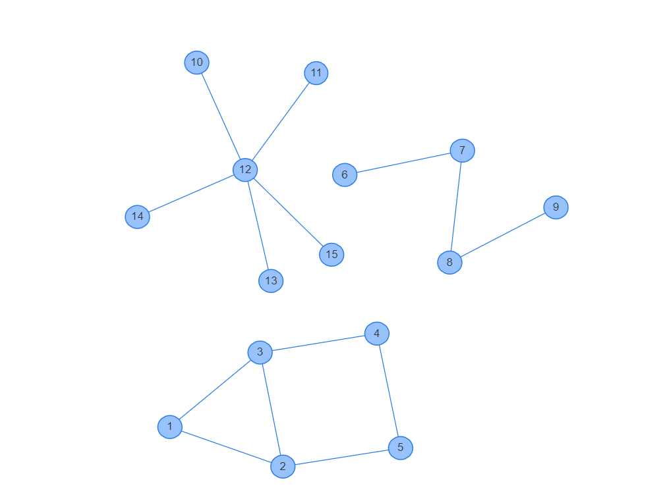
グラフの連結成分の数を数える
・ 連結成分とは…
任意の2頂点間にパスが存在するような
部分グラフのうち極大なもの
～アルゴリズム～
1. 「未探索」の頂点について以下を行う .
・ 同じ連結成分に含まれる頂点を全て「探索済み」にする
2. 1を行った回数が連結成分の数

Slide 16
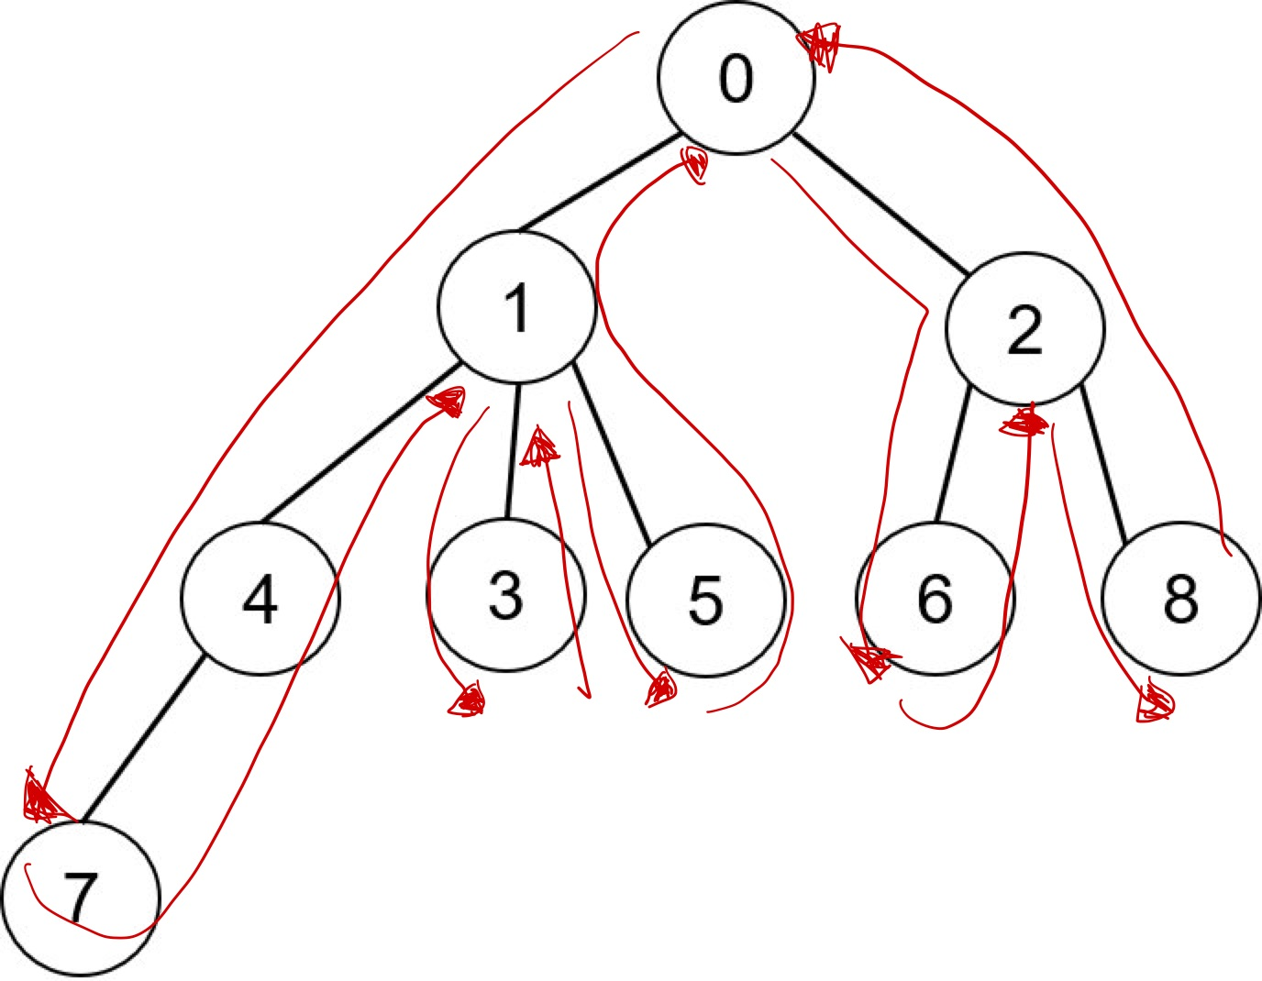
深さ優先探索
・ 取りあえずいけるところまで行ってみて,
いけるところが無くなったら引き返す.
・ こうすることにより（無向グラフの）連結成分はすべて見ることができる.
・ 実装してみる.

Slide 17
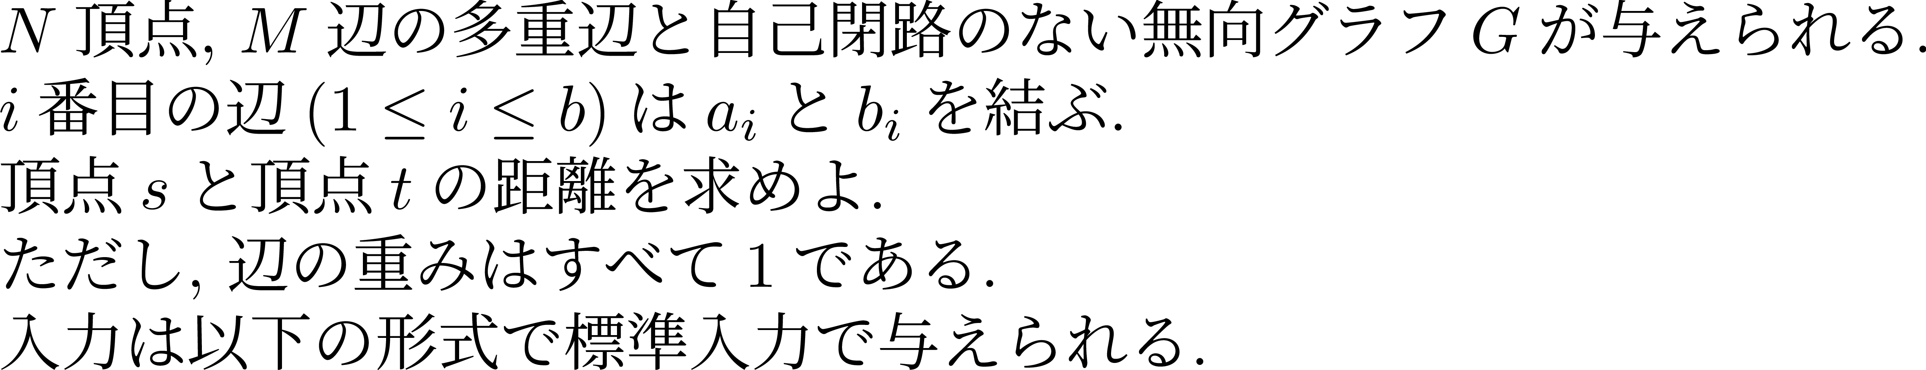
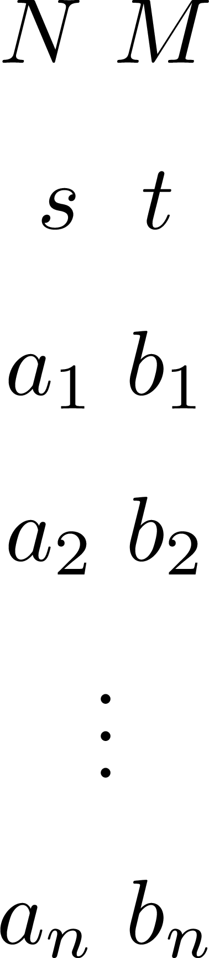
迷路を解く

Slide 18
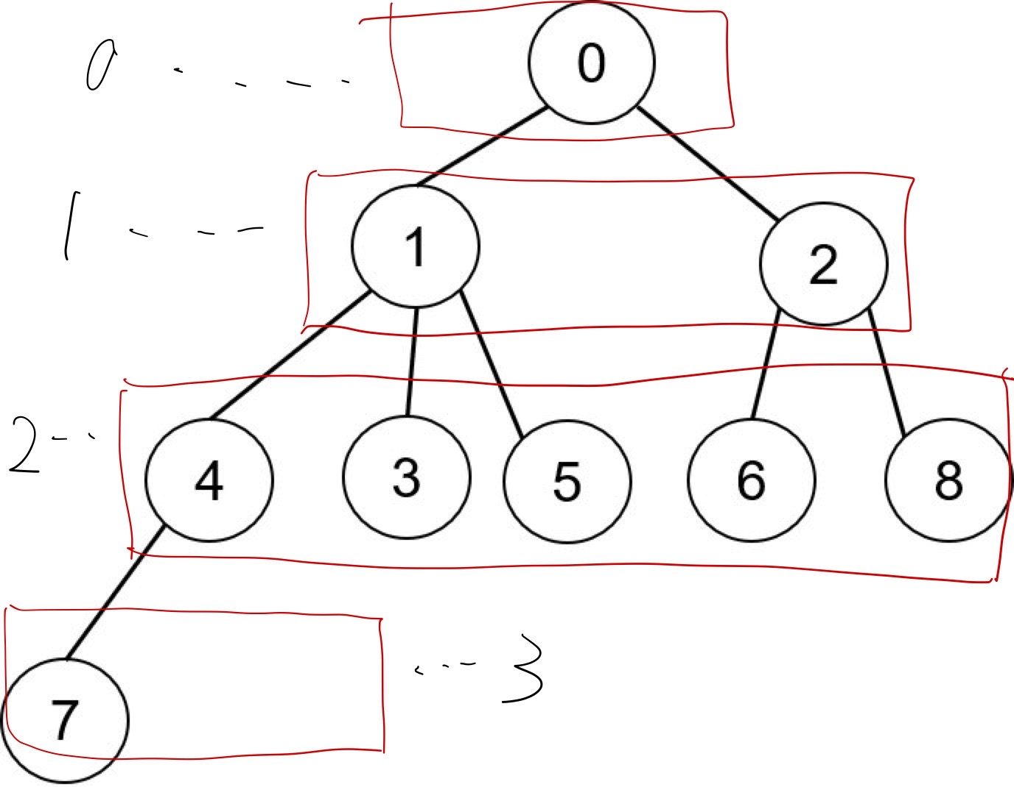
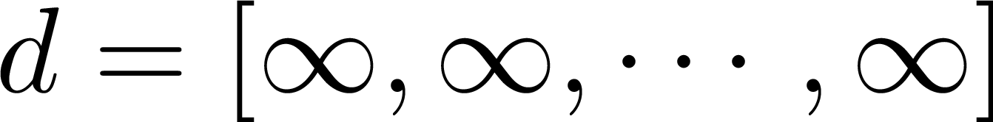


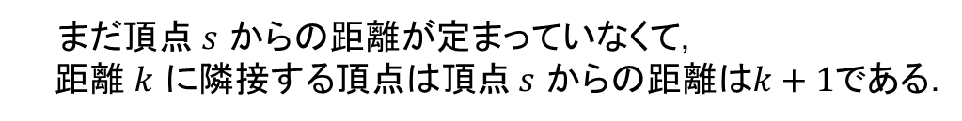
迷路を解く
・ 数学的帰納法で考える.
0. 頂点 $s$ からの距離のリスト $d$ を
で初期化する.
1. $d\left[s\right]=0$ である.
2. 頂点 $s$ からの距離が $k$ までの頂点が決まっているとする.
まだ頂点 $s$ からの距離が定まっていなくて,
距離 $k$ に隣接する頂点は頂点 $s$ からの距離は$k+1$である.
・ このような探索を幅優先探索という.

Slide 19
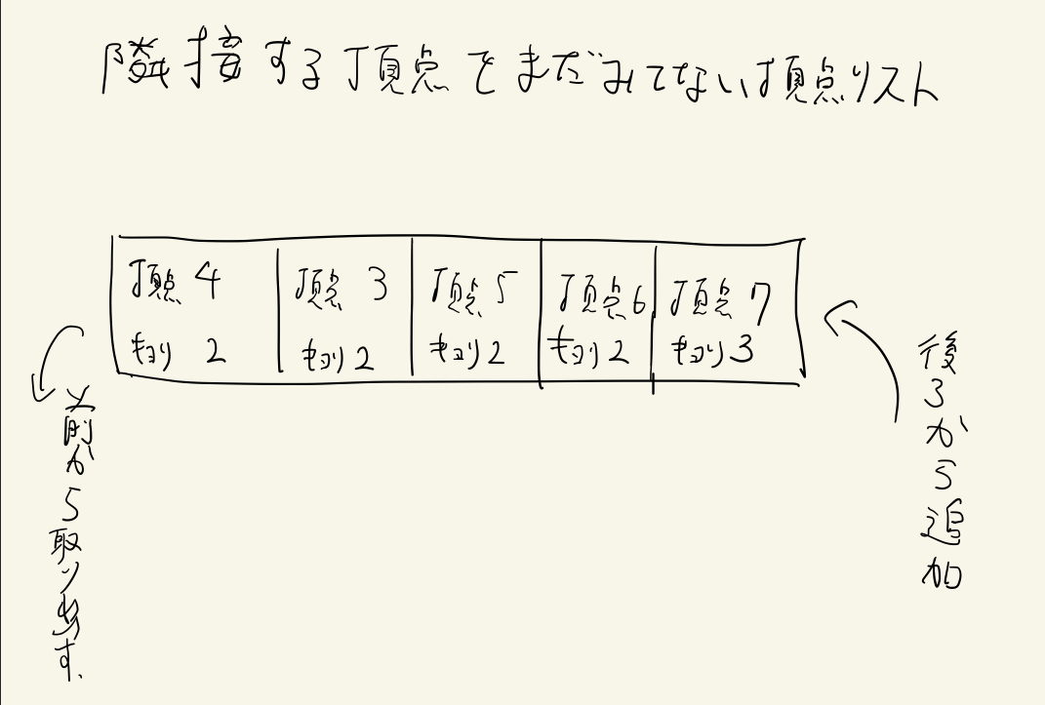

実装上の注意
・ list型のpop(0)は$O\left(len\left(List\right)\right)$ かかる.
・ pop(0)とappend()が$O\left(1\right)$ でできるデータ構造が欲しい.
・ 多くの言語にはqueやdequeがある.
・ 経路復元は今回は省略する.
・ 実装してみる.

Slide 20
まとめ
・ グラフ理論の用語や表現方法を見てきた.
・ 深さ優先探索や幅優先探索探索といった全探索の手法を見てきた.
・ グラフは形状によって性質がガラッと変わるので全探索は有効.
・ 一見グラフに関係なさそうなものをグラフに落とし込んで解決できるのが魅力.

Slide 21
質 問 タ イ ム

